Slide 1
RTSEG REAL-TIME SEMANTIC SEGMENTATION COMPARATIVE STUDY
Abstraction
Introduction
Related Works
Contribution

Slide 2
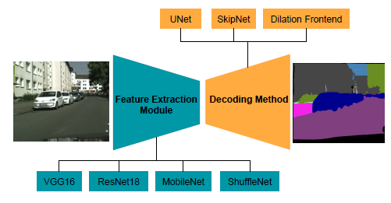
Abstraction
Most of Research
  효율적인 계산보다는 semantic segmentation의 정확도에만 집중
  계산 시간 단축에 주안을 둔 research라도 segmentation에 필요한 여러 Architectures의 선택에 대하여 평가하는 방법을 제공하지 않음
This Research
  Feature Extraction Module과 Decoding Method로 분리된 real-time semantic segmentation framework을 이용하여 계산 속도와 정확도 사이의 gap을 다룰 것임
  오른쪽 그림과 같이 Feature Extraction Module과 Decoding
  Method는 여러 network architecture가 존재하고
  본 논문에서는 이들을 Benchmarking

Slide 3
Introduction
Contributions
  Segmentation architecture를 feature extraction module과 decoding method(Meta-architecture)로 분리된 형태로 제공
  정확도와 계산 속도 사이의 trade-off를 강조
  Feature extraction module로 MobileNet과 ShuffleNet을 사용하여 두 개의 독창적인 segmentation architecture 설명

Slide 4
Related works
  Long, J., Shelhamer, E., Darrell, T.: Fully convolutional networks for semantic segmentation. In: CVPR. 2015.
    최초 FCN를 고안
  Liang-Chieh Chen, George Papandreou, Iasonas Kokkinos, Kevin Murphy, and Alan L Yuille, “Deeplab: Semantic image segmentation with deep convolutional nets, atrous convolution, and fully connected crfs,” arXiv preprint arXiv:1606.00915, 2016.
    정확도 개선을 위해 multi-scale approach 사용
  Guosheng Lin, Chunhua Shen, Anton van den Hengel, and Ian Reid, “Exploring context with deep structured models for semantic segmentation,” arXiv preprint arXiv:1603.03183, 2016.
    CNN에 Conditional Random Field(CRF)를 병합한 structured model을 사용하여 정확도 향상

Slide 5
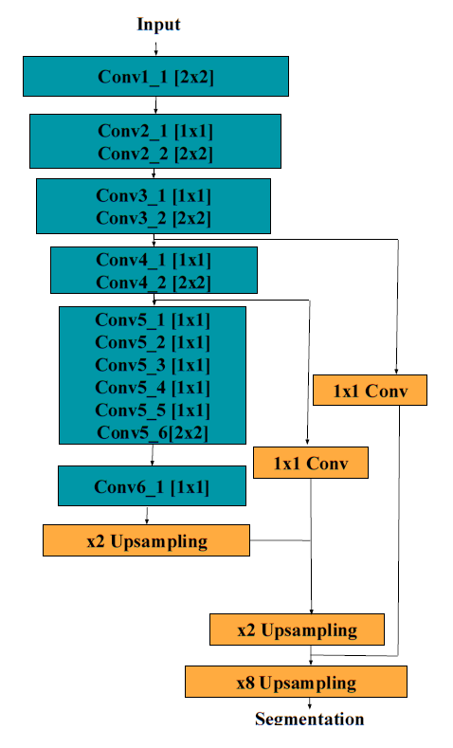
Contributions(I)
Decoding Methods(Meta-Architectures)
  SkipNet meta-architecture
    Deconvolution을 feature map이 아닌 label space의 heat map에 시행하여 다른 decoding method보다 계산 효율이 뛰어남
    고화질 feature map이 1x1 filter와 convolution되어 labelling
    이 되고, 이 heat map이 1/32 downsampling되어 stride 2로
    deconvolution
    Upsampled된 heat map은 이전에 얻은 고화질의 feature map과
    병합되며 stride 8로 deconvolution하여 upsampling됨

Slide 6
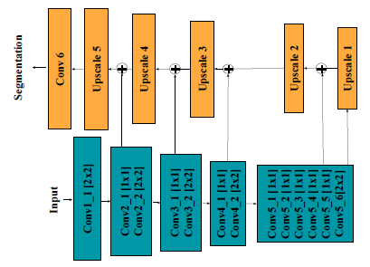
Contributions(II)
  U-Net meta-architecture
    Downsamplig에 사용되었던 convolution filter를 upsampling에서 deconvolution하여 대칭을 이루는 구조
    Upsampling을 할 때, 대응되는 동일한 화질을 가진
    encoder의 feature map을 병합하여 정확도 향상
    Upsampled feature map은 마지막에 1x1 convolution
    을 거쳐 픽셀 단위의 labeling이 됨
  Dilation Frontend meta-architecture
    Dilated convolution로 feature map의 몇몇
    down sampling대체하여 화질을 적절하게 유지
    화질 값이 크기 때문에 계산량이 늘어나는 단점을
    지님
    SkipNet과 같은 1/32 로 down sampling하지 않고,
    1/8 로 down sampling
  U-Net meta-architecture

Slide 7
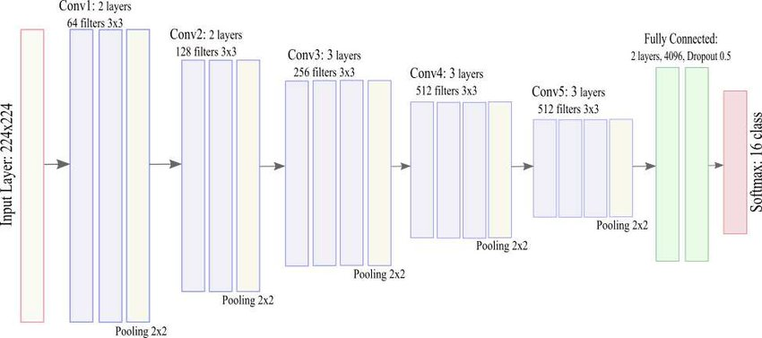
Contributions(III)
Feature Extraction Architectures
  VGG16
    기존의 방식을 대표하는(none real-time) 비교대상 architecture

Slide 8
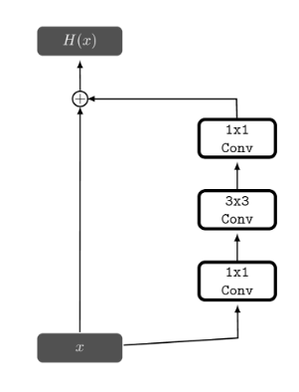
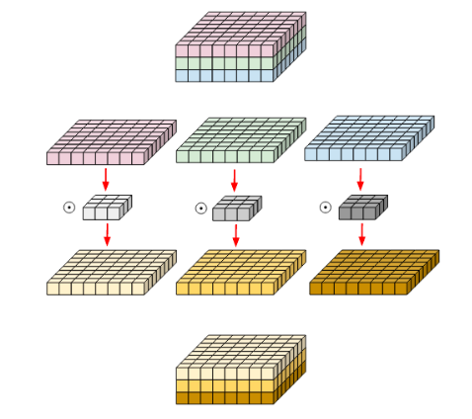
Contributions(IV)
  ResNet18
    오른쪽 그림과 같이 input과 convolution layer를 거친 output
    을 더하여 다음 layer로 입력시키는 residual block을 사용
  MobileNet
    Depth-wise separable convolution을 기초로 함
    오른쪽 아래 그림과 같이 각 채널마다 feature map을 따로
    추출하는 것이 depth-wise convolution
    채널마다 filter가 각각 존재하므로 input과 output의
    channel 수가 같음
    그 후, 모든 channel에 대해서 1x1 convolution하여
    channel의 수를 조절(Point-wise convolution)
    Depth-wise separable convolution =
    depth-wise conv + point-wise conv
    Channel의 병렬처리로 인하여 일반적 CNN보다
    계산량이 적음
Residual block
Depth-wise convolution

Slide 9
Contributions(V)
  ShuffleNet
    Grouped convolution을 사용
    Grouped convolution은 앞서 언급된 depth-wise separable convolution의 일반적 경우로, input을 그룹으로 나누어 각 그룹마다 filter가 존재(depth-wise의 경우 1개의 channel마다 독립적 filter를 두었다면, grouped는 여러 개의 channel에 독립적 filter를 둠)
    병렬처리에 유리하고 일반적 CNN보다 parameter의 수가 적다는 장점을 지님

Slide 10
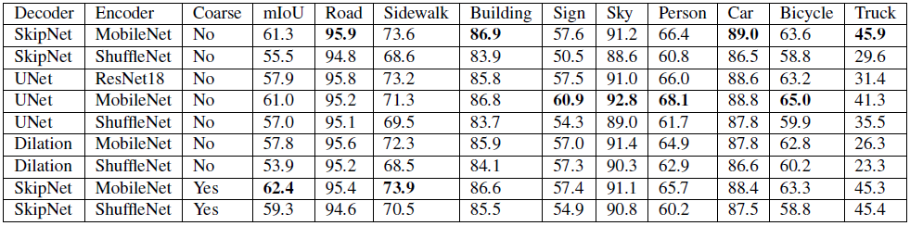
Contributions(VI)
  결과
    UNet이 Dilation보다 정확도가 더 높음
    UNet과 SkipNet은 비슷한 정확도를 가짐

Slide 11
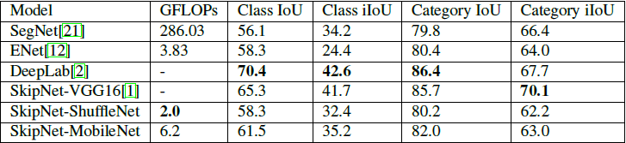
Contributions(VII)
    FLOPs : 초당 부동소수점 연산량으로 ,1 GFLOPs는 초당 10억개의 부동소수점을 처리
    *iIoU : 기존 IoU 는 iTP / (iTP+iFP+iFN)이고 iIoU는 iTP와 iFN을 계산할 때 각 픽셀에 가중치를 가중치를 둔 것
    iTP , iFP, iFN : 각각 true positive, false positive, false negative으로 실제 양성을 양성이라고 판단, 실제 양성을 음성이라고 판단, 실제 음성을 양성이라고 판단한 pixel의 수
    SkipNet-MobileNet이 속도와 정확도에서 모두 ENet을 능가함
*출처 : https://forums.fast.ai/t/what-is-iiou-in-semantic-segmentation/5136/2

